Slide 1

Наставничество как эффективное средство профессионального развития педагога.
Муниципальный этап конкурса «Лучший наставник»
Номинация: традиционное наставничество
Автор: Конга Руслана Михайловна –
учитель первой квалификационной категории
rkonga28@mail.ru
Ак-Довурак-2024

Slide 2
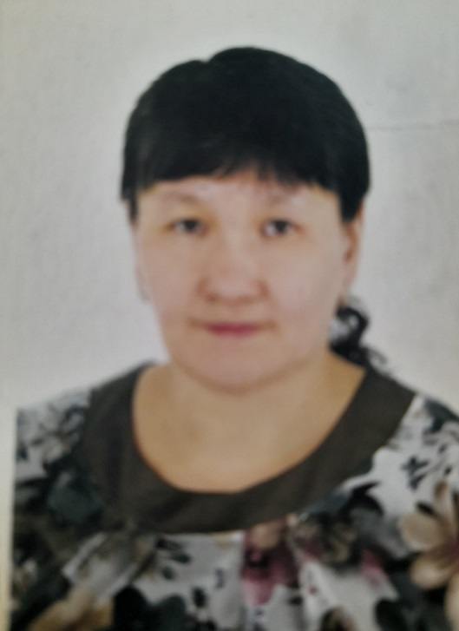
Образование: высшее
Педагогический стаж:28 лет
Квалификационная категория: первая
Отличительная черта как педагога: терпеливость и
целеустремлѐнность.
Считаю, что главная задача педагога-наставника -
способствовать становлению профессионализма молодого педагога в любой сфере практической деятельности; оказание ему профессиональной помощи и поддержки.
Педагогом-наставником стала, потому что движение в
одном направлении с молодым педагогом позволяет
увидеть и наметить новые перспективы в сфере
педагогической деятельности; позволяет ощутить свой
вклад в систему профессиональной адаптации педагога.
Конга Р.М учитель математики МБОУ СОШ №2

Slide 3
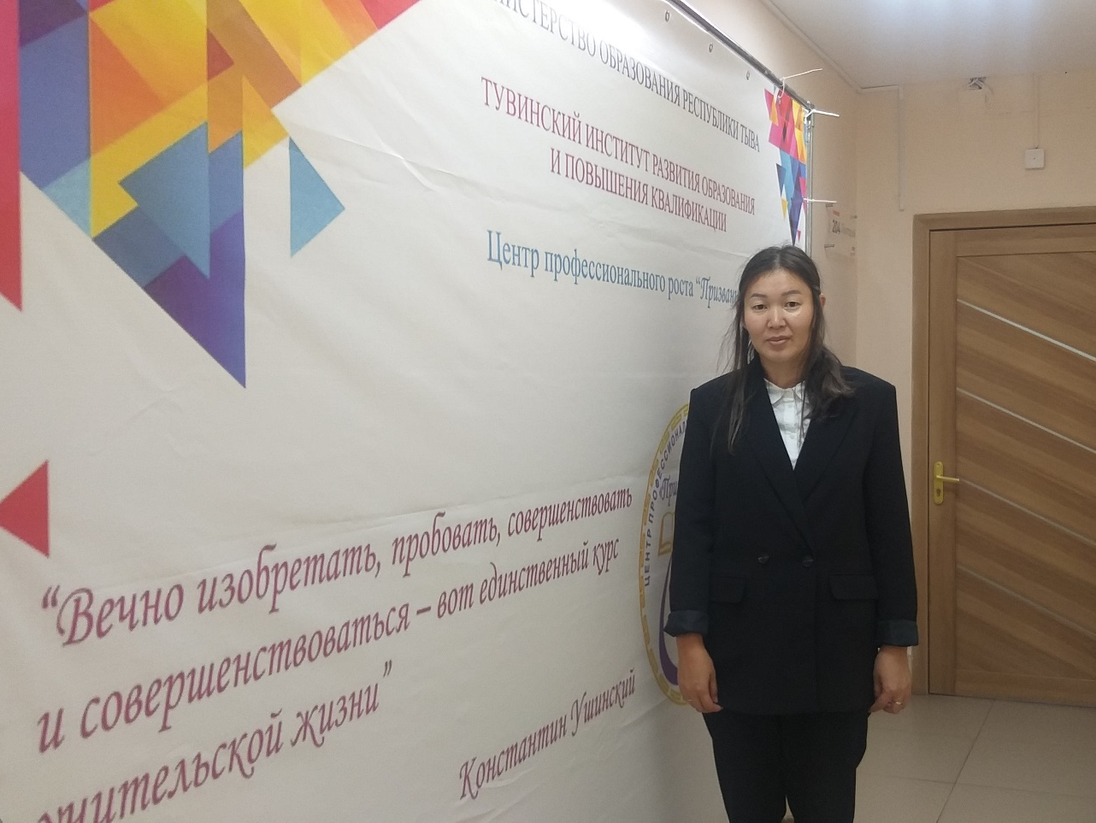

Под развитием мы подразумеваем все процессы, способствующие полному раскрытию потенциала педагога. Основными элементами системы развития педагогических кадров в образовательной организации являются приобретение опыта, обучение и наставничество.
Куулар Ч.Э учитель математики МБОУ СОШ №2

Slide 4
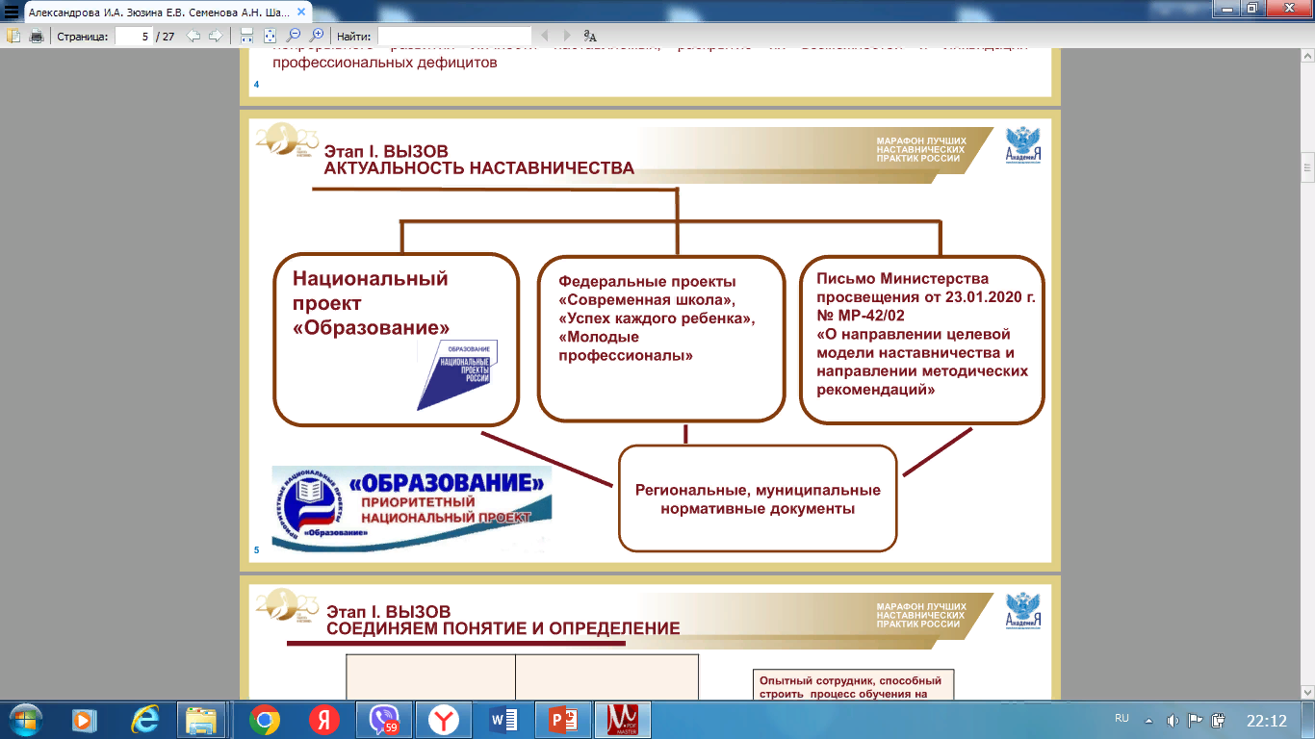

Slide 5
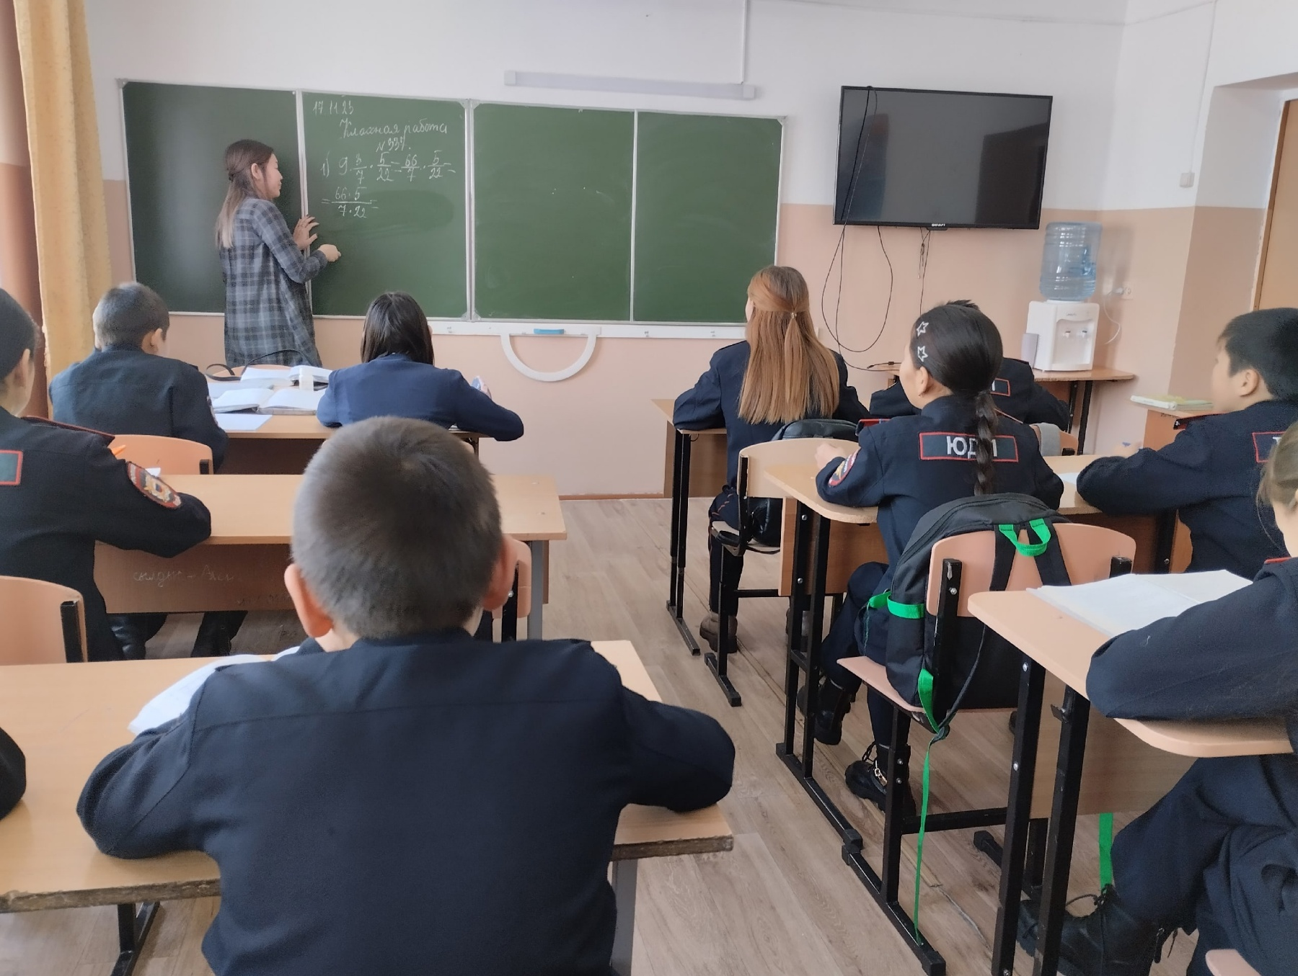

Наставничество
Формальный или неформальный процесс обмена знаниями, социальным опытом и психологическая поддержка, получаемая обучаемым в работе, карьере, профессиональном и личностном развитии.

Slide 6
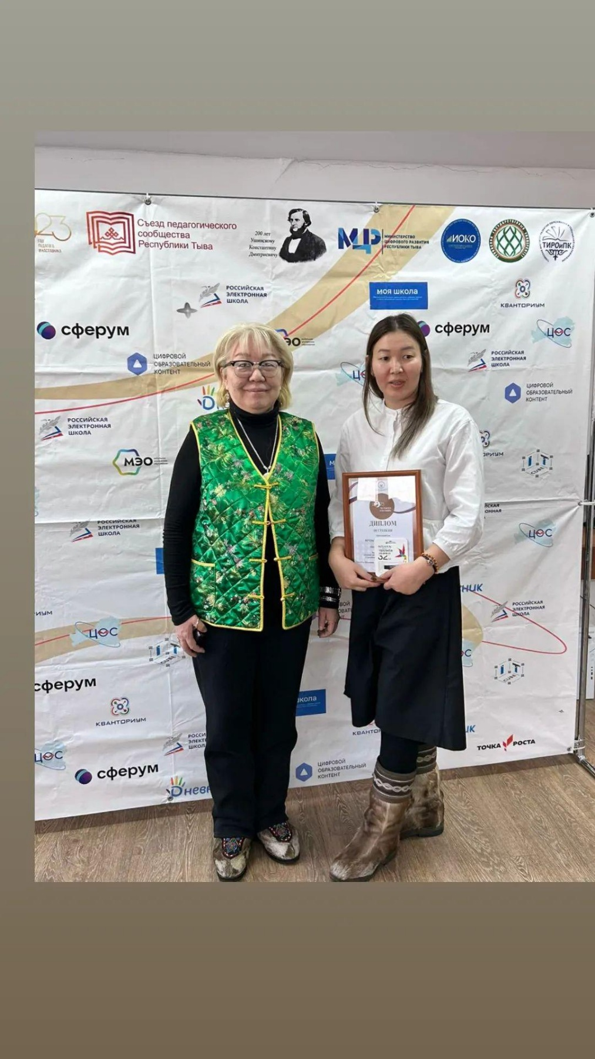

Задачи педагога-наставника
• наращивание потенциала и развитие компетенций наставников;
• обмен опытом и сотрудничество между наставниками;
• оказание помощи молодым специалистам (подопечным) в профессиональном становлении;
• передача молодым специалистам личного профессионального опыта, знаний, умений и навыков;
• формирование и привитие молодым специалистам принципов добросовестных трудовых практик;
• повышение уровня профессиональной компетентности молодых специалистов.

Slide 7
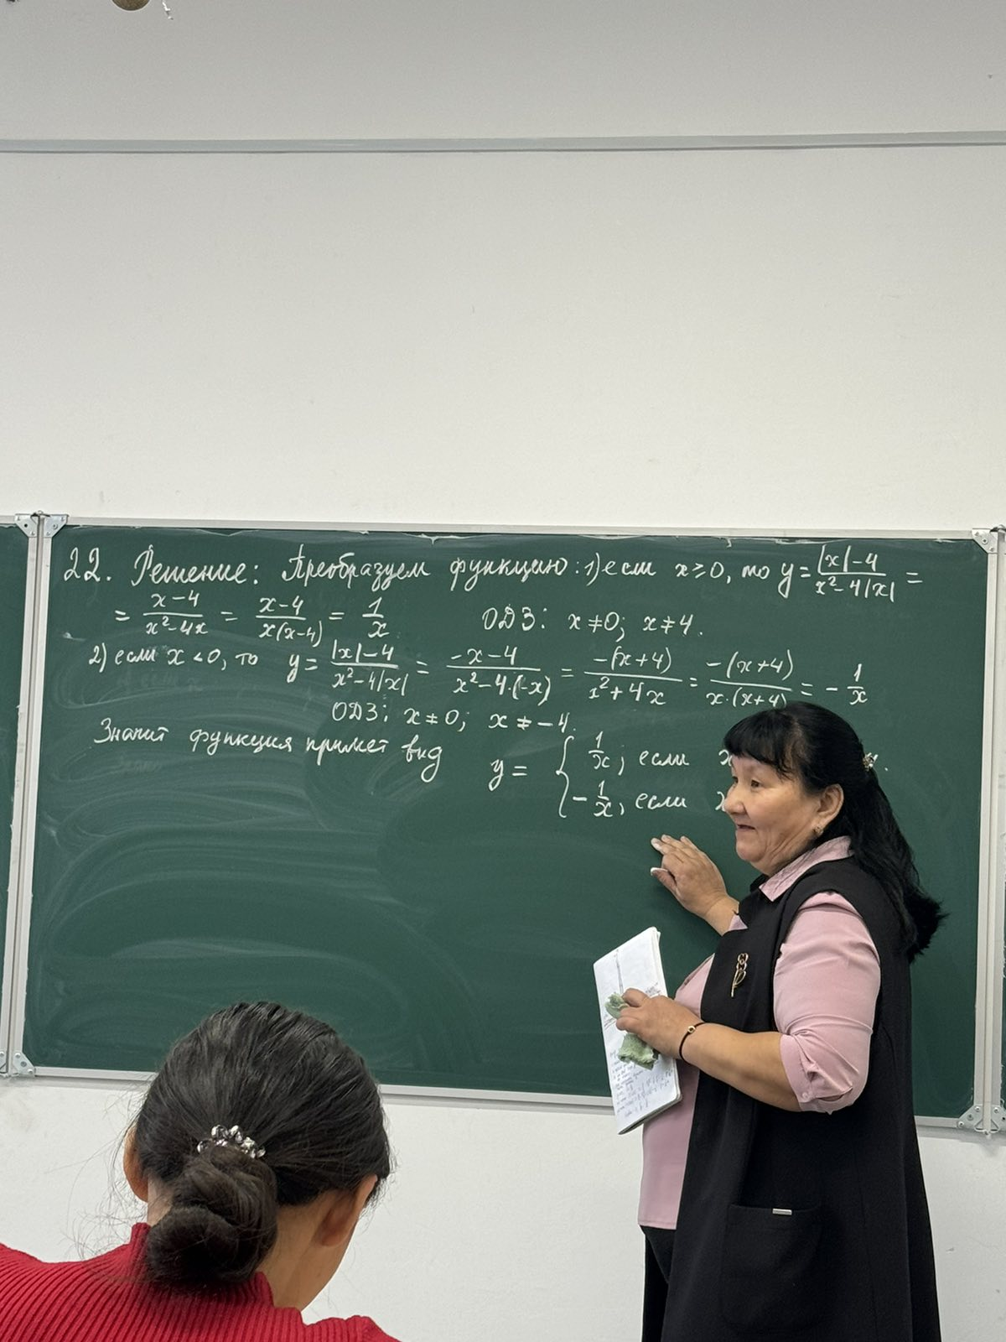
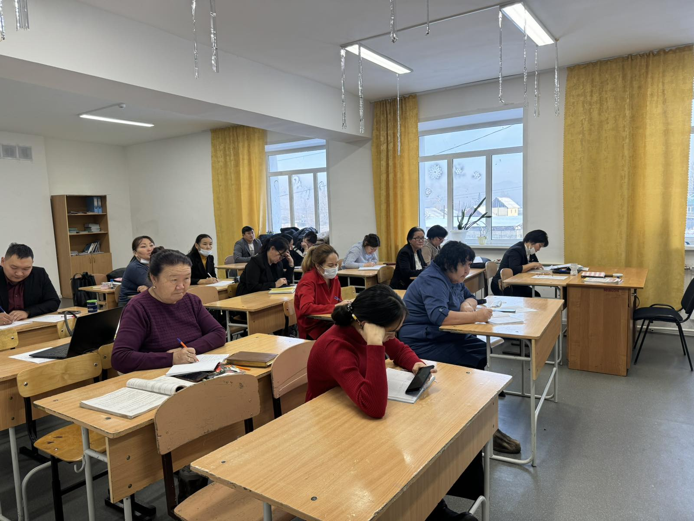
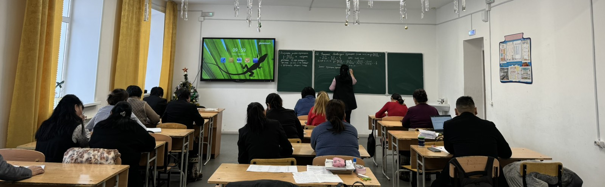
Основные направления роли наставника
Поддержка – предоставление необходимого, практическое применение психолого-педагогических знаний и умений.
Направление – путь профессионального развития.
Стимулирование – источник для развития педагогического мастерства.

Slide 8
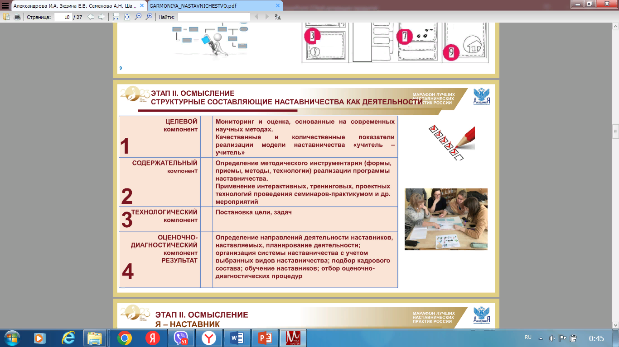
Структурные составляющие наставничества как деятельности

Slide 9

Преимущества проекта наставничества
Для Наставника:
развитие навыков и компетенций наставника;
реализация своего жизненного и профессионального опыта;
повышение собственной ценности как профессионала;
возможности для творчества, предложение авторских идей;
расширение сферы деятельности и видение перспектив.

Slide 10

Преимущества проекта наставничества
Для наставляемого:
быстрое обучение;
наличие рекомендаций;
доступ к более опытным профессионалам;
развитие карьеры;
поддержка;
получение живого, практического опыта;
повышение профессионального уровня;
самосовершенствование.

Slide 11
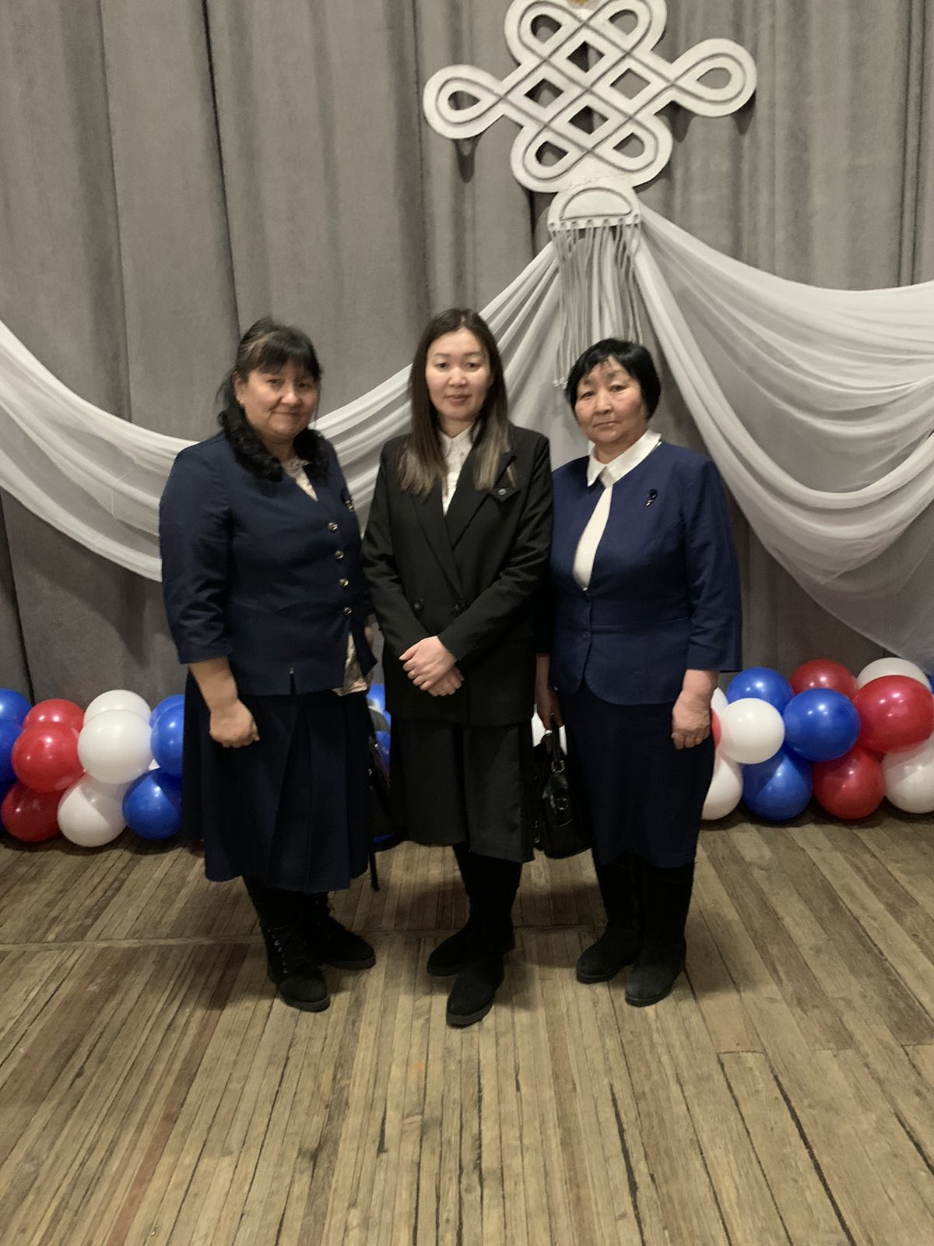

Программа наставничества является системой, призванной помогать молодым специалистам в развитии карьерного роста, профессиональных навыков, знаний и умений.
Участники проекта:
Наставник – Конга Руслана Михайловна
Молодой специалист- Куулар Чимис Эдуардовна.

Slide 12
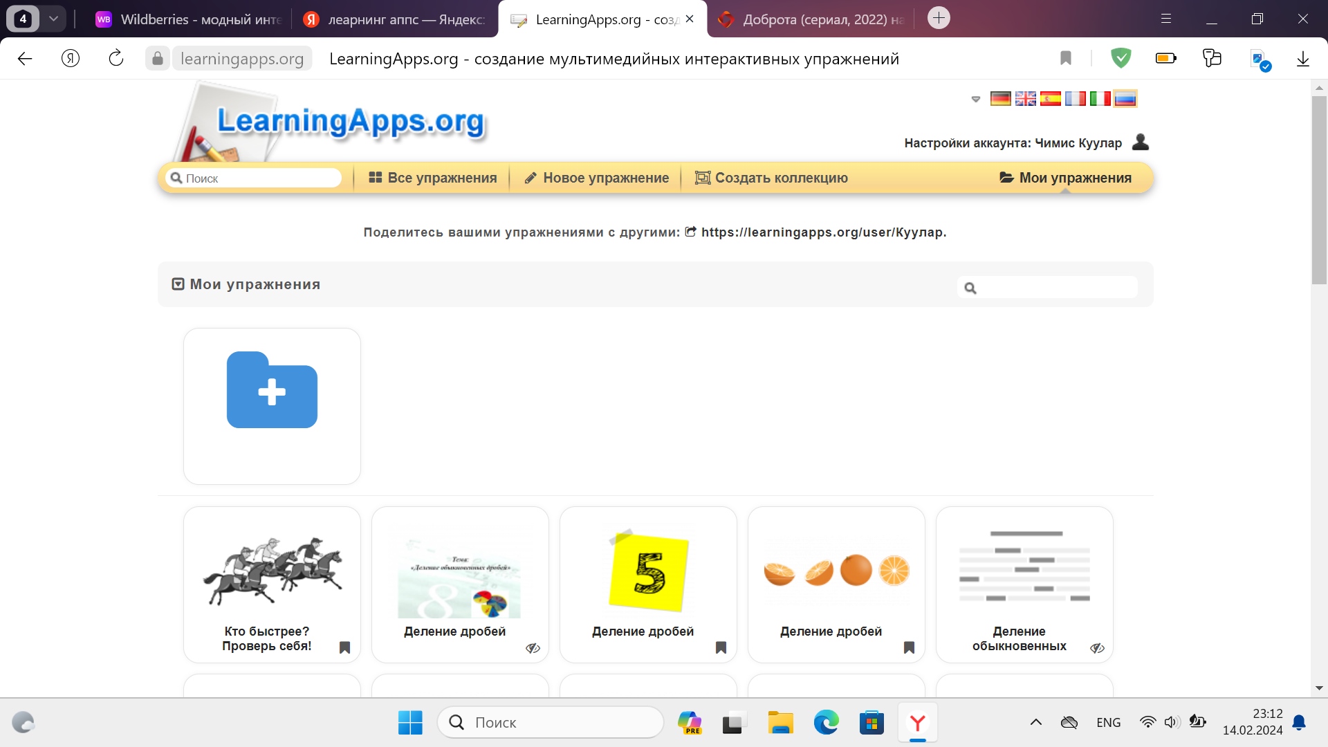
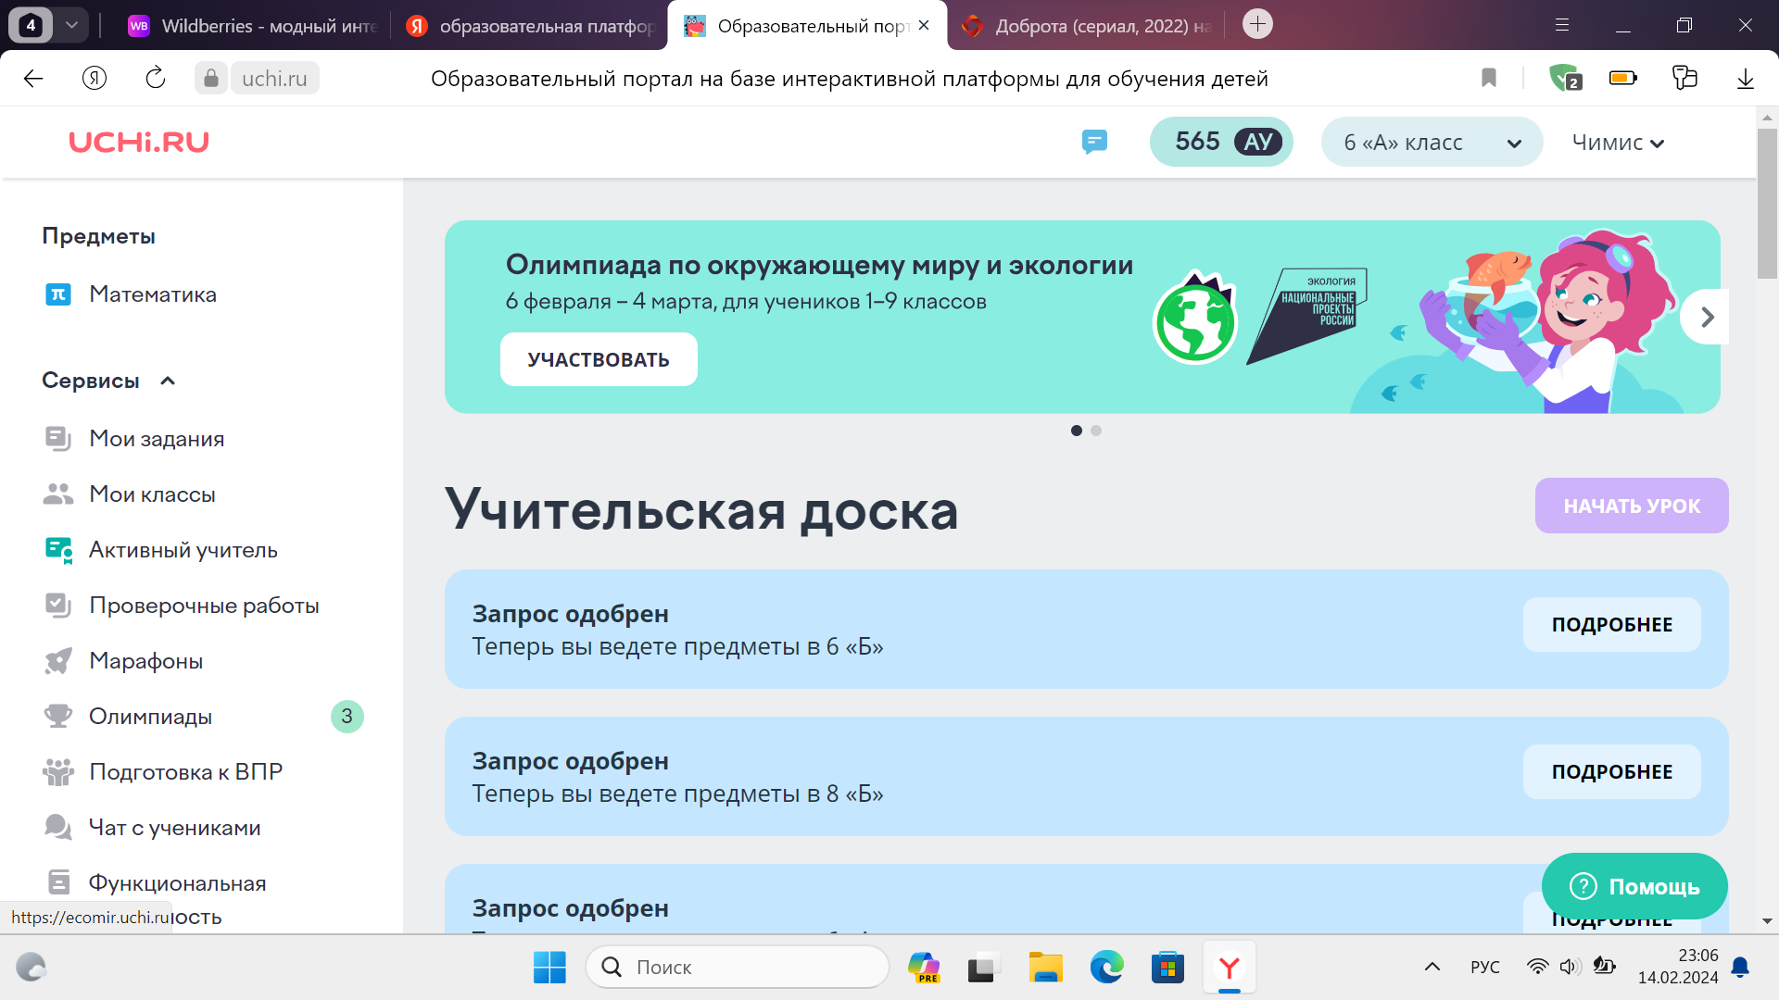
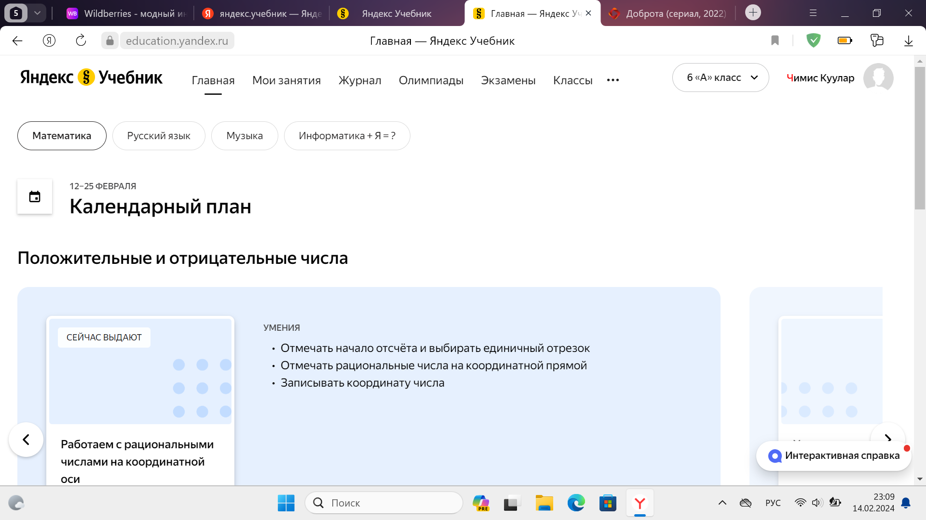
Результативность деятельности

Slide 13






Результативность деятельности

Slide 14
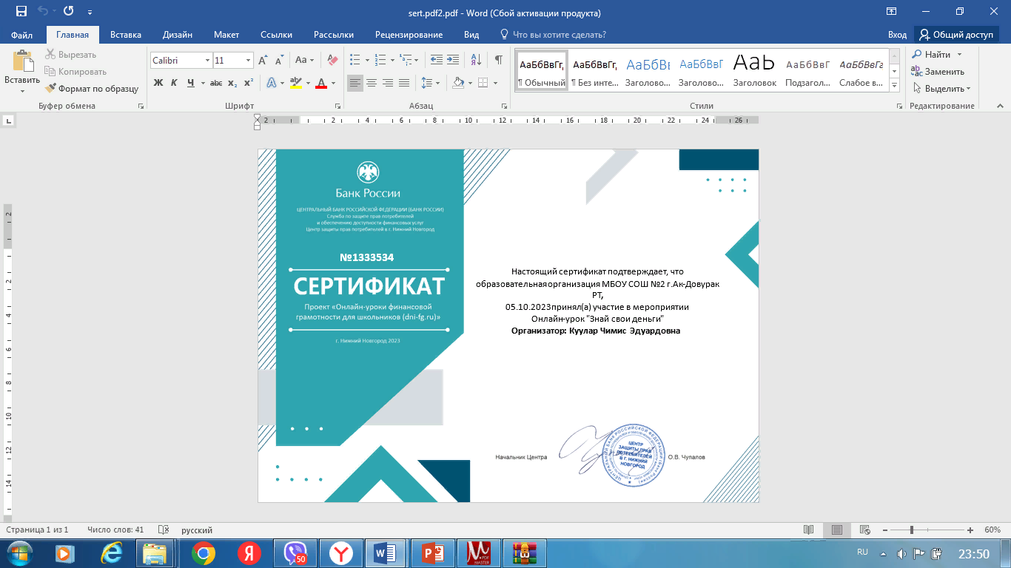


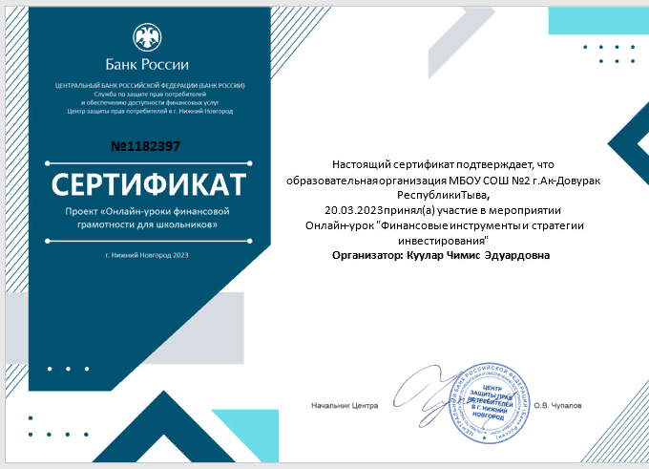
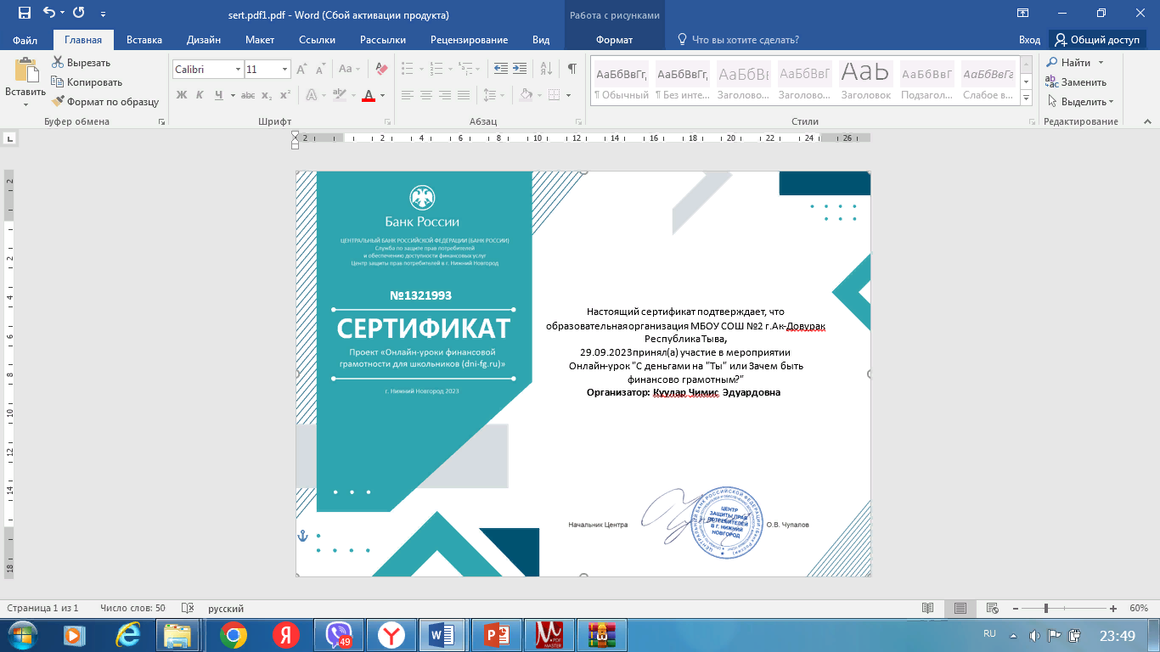

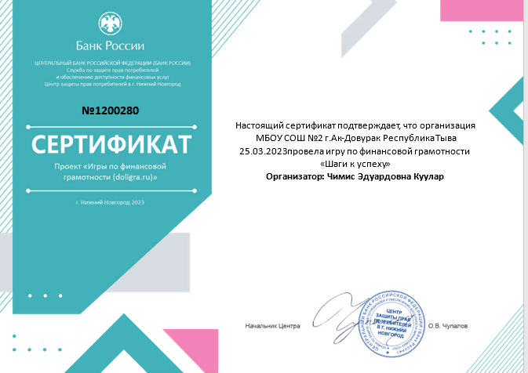


Slide 15
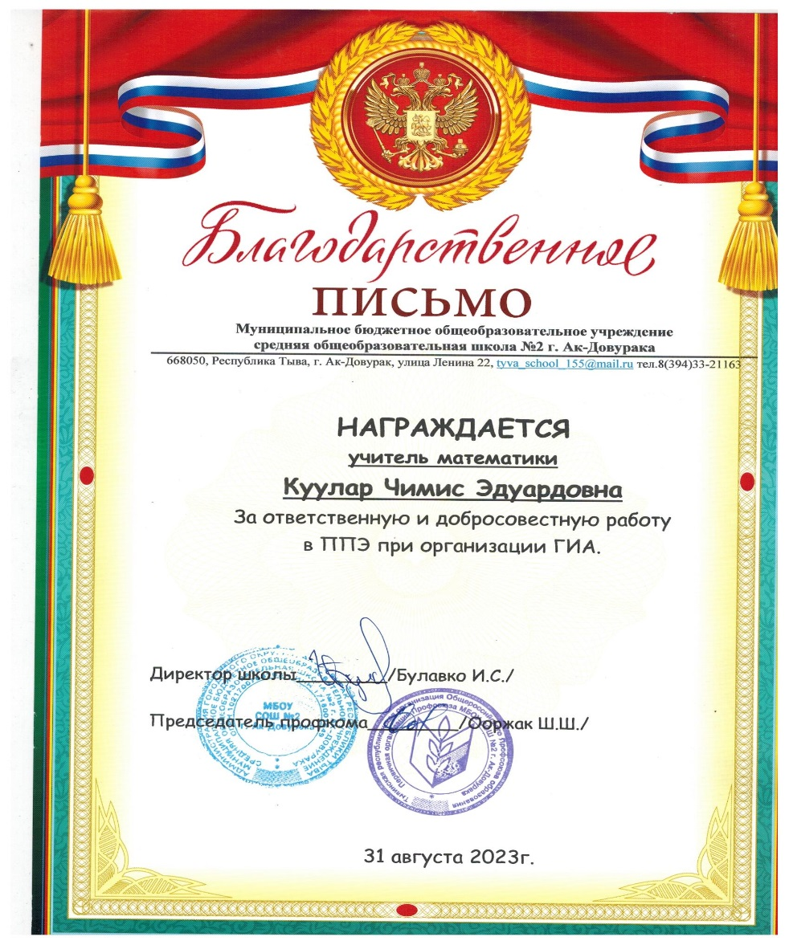



Результативность деятельности

Slide 16

Говорят, что 10% людей будут работать хорошо, независимо ни от чего. Еще 10% будут работать плохо, какие бы земные блага им ни обещали. Работа же остальных 80% зависит от искусства управления и стимулирования. В том числе — и от искусства наставничества.
Я желаю всем нам быть хорошими наставниками и получать от этого удовольствие!

Slide 17
Спасибо за внимание!

